Slide 1

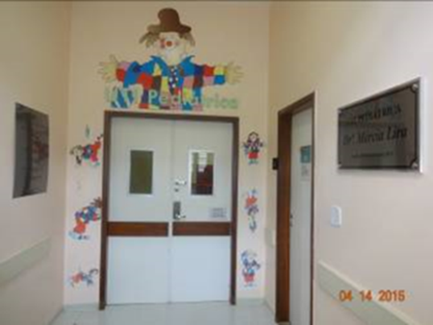
Sedação com dexmedetomidina em crianças criticamente doentes ventiladas mecanicamente: um ensaio piloto randomizado controlado
Dexmedetomidine Sedation in Mechanically Ventilated Critically Ill Children: A Pilot Randomized Controlled Trial.
Erickson SJ, Millar J, Anderson BJ, Festa MS, Straney L, Shehabi Y, Long DA; Baby SPICE Investigators and the Australian and New Zealand Intensive Care Society Paediatric Study Group (ANZICS-PSG).Pediatr Crit Care Med. 2020 Sep;21(9):e731-e739. doi: 10.1097/PCC.0000000000002483. PMID: 32740192 Clinical Trial.
Apresentação: Helena de Oliveira Melo
Coordenação: Alexandre Peixoto Serafim
Revisão e Complementação: Paulo R. Margotto
Residência de Medicina Intensiva Pediátrica/ HMIB
www.paulomargotto.com.br
Brasília, 30 de janeiro de 2021

Slide 2
Introdução
Não existe uma abordagem universalmente aceita para a sedação de crianças sob ventilação mecânica devido à falta de evidências de alta qualidade(1-5);
Os medicamentos sedativos e analgésicos usados e as metas de sedação podem variar amplamente entre e mesmo dentro dos hospitais e os níveis ideais de sedação muitas vezes não são alcançados (6, 7)
A hipersedação pode resultar em ventilação mecânica prolongada, delirium e tolerância à retirada do medicamento. Enquanto que a sub-sedação pode levar a perda ou deslocamento de dispositivos (acesso IV, drenos e extubação não planejada) além de estresse emocional;

Slide 3
Introdução
Uma revisão sistemática de protocolos e algoritmos de práticas de sedação demonstrou que as diretrizes de sedação podem reduzir exposição e tempo de internação na UTIP (8); e orientado por enfermeira
Protocolos de sedação e analgsia orientados por Enfemeiras demonstraram redução na exposição ao medicamento;
No entanto, o impacto dos Protocolos de sedação sobre resultados centrados no paciente, como duração de ventilação e resultado neurocognitivo ainda não está claro (9-11).

Slide 4
Introdução
Midazolam: é amplamente usado como sedativo primário em crianças (7, 12–14).
Já foi associado à neurotoxicidade em estudos com animais(7, 12–14) e na ocasião da suspensão do medicamento pode estar associado ao delírio, além de sequelas neurocognitivas a longo prazo ((17–21);
Dexmedetomidina: é um agonista seletivo do adrenoreceptor α2, exerce seus efeitos terapêuticos por meio da redução da norepinefrina nas terminações nervosas simpáticas nos sistemas nervosos central e periférico, resultando em sedação, ansiólise e analgesia. Não foi associada à neurotoxicidade (22).

Slide 5
Objetivo
Foi realizado um ensaio de viabilidade piloto randomizado e controlado para comparar o uso de dexmedetomidina como sedativo primário, em comparação com a prática usual de sedação em crianças criticamente doentes ventiladas mecanicamente.

Slide 6
Metodologia
Ensaio piloto aberto, randomizado e controlado conduzido em seis UTIP terciárias na Austrália e na Nova Zelândia;
Critérios de inclusão:
  Menores de 16 anos;
  Ventilação mecânica por TOT;
  Intubadas (excluindo o tempo de intubação em uma sala de cirurgia ou procedimento) por menos de 12 horas;
  O paciente necessitou de medicação sedativa imediata e contínua;
  O paciente deveria permanecer intubado por pelo menos 24 horas, após a inscrição.
Critérios de exclusão principais:
  Diagnóstico primário de lesão cerebral aguda comprovada ou suspeita;
  Diagnóstico primário de lesão neurológica comprovada ou suspeita ou patologia que resulte em fraqueza permanente ou prolongada;
  Requisito ou previsão o para tratamento contínuo bloqueio neuromuscular;
  Instabilidade cardiovascular (hipotensão e FC baixa) (22,23).

Slide 7
Tratamento de Fundo
O alívio da dor para todas as crianças foi fornecido por uma infusão ou bolus de um opioide (morfina ou fentanil) ou outros (por exemplo, cetamina), a critério do médico;
ALVO DE SEDAÇÃO: sedação leve (faixa de -1 a +1-> responsivo ao toque suave para inquietação)
(conforme definido pela State Behavioral Scale- SBS)(24)

Slide 8
A agitação (SBS> +1): controlada pelo aumento do agente sedativo primário. Agitação persistente? adição de agentes de segunda linha (como propofol, cetamina, hidrato de cloral, fenobarbital e antihistamínicos) a critério do médico assistente;
Por fim, na agitação refratária, o uso de benzodiazepínicos ou dexmedetomidina foi permitido em ambos os grupos;
A escala de sedação era aplicada pela enfermagem a cada 4 horas ou mais;
A abstinência foi avaliada diariamente usando (WAT-1)(25,26), após 72 horas da randomização ou quando a sedação estava sendo desmamada;
Também foi avaliado delirium (27,28).

Slide 9
Braço de intervenção - (Dexmedetomidina)
Após a randomização, a dexmedetomidina foi iniciada como agente sedativo primário em 1,0 µg / kg / h sem uma dose de carga e titulada para atingir a sedação desejada até uma dose máxima dependente da idade (29,30).
A infusão de dexmedetomidina foi continuada até a sedação não ser mais necessária ou até um máximo de 14 dias após a inscrição do paciente.

Slide 10
Braço de cuidado usual
O agente sedativo primário ficou a critério do médico assistente, excluindo dexmedetomidina ou qualquer outro agonista alfa-2, titulado para o intervalo de sedação alvo;
Os agentes sedativos podem incluir propofol (dose máxima de 4 mg / kg / h, duração máxima de 24 horas), benzodiazepínicos, hidrato de cloral, cetamina e barbitúricos.
O uso de benzodiazepínicos foi permitido apenas para o tratamento de resgate da agitação refratária. A clonidina foi proibida como um agente sedativo com uso reservado para tratamento de suspeitas de abstinência de dexmedetomidina (após interrupção por 96 horas).

Slide 11
MEDIDAS DE RESULTADOS
DESFECHO PRIMÁRIO
  A porcentagem de escores de sedação na faixa-alvo: sedação leve (SBS –1 a +1) durante as primeiras 48 horas de sedação na terapia intensiva;
DESFECHOS DE SEGURANÇA
  Retirada do medicamento (definida como pontuação WAT-1 > 3);
  Extubação e reintubação não planejadas;
  Perda de cânulas vasculares;
  Eventos adversos: hipotensão e bradicardia.
MEDIDAS DE RESULTADOS CLÍNICOS ADICIONAIS
  Porcentagem de pontuações de sedação na faixa alvo de sedação leve nas primeiras 24 horas;
  A proporção de avaliações de pontuação de sedação diária;
  Doses diárias cumulativas ajustadas ao peso de agentes sedativos IV e opioides;
  Taxa de ocorrência de delirium;
  Duração da ventilação mecânica ;
  Tempo de internação hospitalar;
  Estado vital na alta hospitalar e após 90 dias de seguimento.

Slide 12
Análise Estatística
Um tamanho de amostra de 60 pacientes foi estimado para fornecer mais de 700 avaliações de SBS nas primeiras 48 horas e 3.600 horas de sedação para permitir uma avaliação significativa;
Os dados foram coletados por 14 dias ou até a alta da UTI;
Os dados foram apresentados como porcentagens e números, medianas com intervalos interquartílicos (IQRs) ou médias com DP;
Testes de soma de postos de Wilcoxon;
Testes t de duas amostras;
Testes de qui-quadrado
A diferença de proporções entre os grupo foi calculada com odds ratio e 95% ICs.
  p < 0,05 foi considerado estatisticamente significativo

Slide 13
RESULTADOS
O estudo foi realizado ao longo de 18 meses, de janeiro de 2015 a julho de 2016;
Foram incluídas 60 crianças;
  29 : dexmedetomidina X 31 : tratamento usual
As características demográficas básicas (Tabela 1)
  A idade média foi maior no braço de dexmedetomidina (16 meses) X tratamento usual (3 meses) ( p = 0,02);
  Não houve outros desequilíbrios de linha de base.

Slide 14
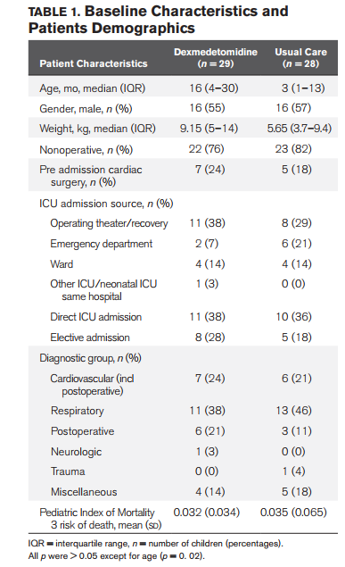

Slide 15
Resultado Primário
Durante as primeiras 48 horas de sedação após a randomização:
229 de 325 (71%) das medições de SBS estavam na faixa de sedação leve no braço de dexmedetomidina X 181 de 311 (58%) no braço de tratamento usual (p = 0,04);
Durante as primeiras 24 horas:
66 de 103 (64%) das medições de SBS estavam na faixa de sedação leve no braço de dexmedetomidina X 48 de 116 (41%) no braço de tratamento usual (p<0,001).
-> O tempo para obter sedação leve foi menor com dexmedetomidina (mediana, 5.0 hr; IQR, 2.6–8.5 hr) comparado com o tratamento usual (9.0; 6.6–13.8; p = 0.02) (p = 0,02)
A distribuição das pontuações SBS para cada braço de estudo nas primeiras 24 e 48 horas são mostradas na Figura 1

Slide 16
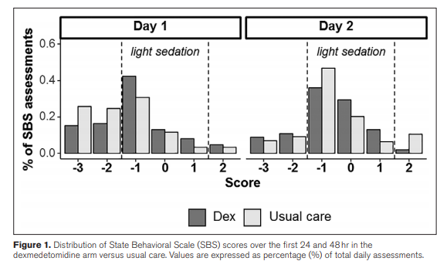

Slide 17
Resultados Clínicos e de Segurança
Viabilidade, segurança e resultados clínicos, incluindo duração mediana de ventilação, comprimento de internação na UTI e internação hospitalar são mostrados na Tabela 2
O que foi significativo:
Ocorreram 8 episódios de bradicardia (em 7 pacientes) no braço dexmedetomidina:
  6 leves, sem necessidade de intervenção;
  1 moderado, exigindo suspensão da dexmedetomidina;
Houve 5 episódios de hipotensão leve (em 3 pacientes) no braço da dexmedetomidina, nenhum requerendo intervenção;
Houve um evento adverso grave: um paciente de 2,5 anos no braço da dexmedetomidina necessitou de um breve período de reanimação cárdiopulmonar por bradicardia durante uma intervenção das vias aéreas.

Slide 18
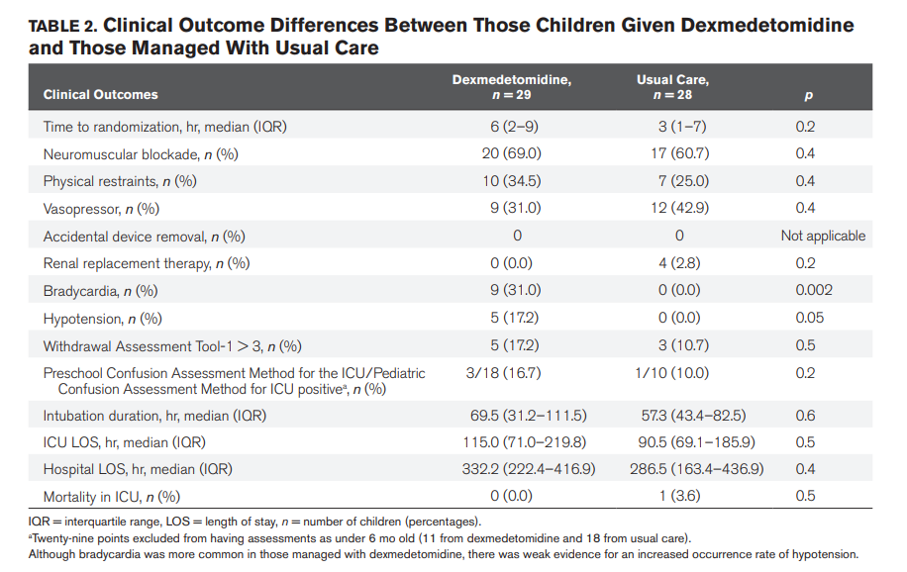
Notes:
Tempo para randomização,
Bloqueio neuromuscular,
Restrições físicas,
Vasopressor,
Remoção acidental do dispositivo,
Terapia de substituição renal,
Bradicardia,
Hipotensão
Ferramenta de avaliação de retirada -1 > 3,
Método de avaliação de confusão pré-escolar para UTI / pediátrica
Duração da intubação,
ICU LOS, hr, mediana
Hospital LOS, hr,
Mortalidade na UTI, n (%)

Slide 19
Resultados de Viabilidade
Foram elegíveis 254 crianças para randomização, dos quais 60 pacientes (23,6%) foram randomizados;
A taxa de consentimento foi de 58% (103 famílias foram abordadas para consentimento);
A randomização ocorreu dentro de uma mediana de 6,0 horas (2,0–9,0 h) após a intubação no grupo dexmedetomidina X 3 horas no cuidado usual ( p = 0,24);
Houve uma conformidade muito alta com o Protocolo, com apenas quatro violações do protocolo relatadas;
56 das 60 crianças (93%) foram ventiladas e sedadas por mais de 24 horas;
Um paciente perdeu o acompanhamento.

Slide 20
Medicamentos e Sedativos
O Protocolo de sedação foi cumprido com sucesso com 28 de 29 crianças (96,5%) no braço de dexmedetomidina recebendo dexmedetomidina em comparação com duas de 28 crianças (7,1%) no tratamento usual ( p <0,0001).
O midazolam foi usado com mais frequência no tratamento usual (26/28 [92,8%]) em comparação com o braço de dexmedetomidina (29/11 [37,9%]) (p <0,0001).
Não houve diferenças significativas entre os grupos na proporção de crianças que receberam propofol, cetamina, morfina ou fentanil (Tabela 3).

Slide 21
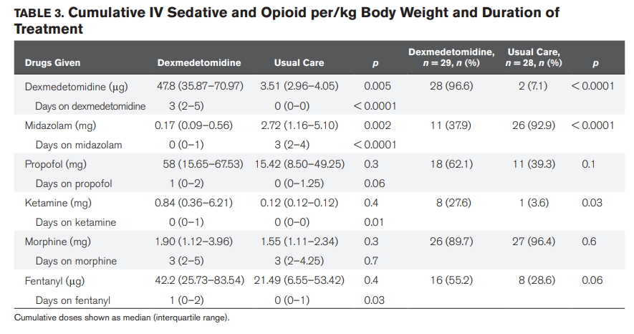
Medicamentos e Sedativos

Slide 22
Medicamentos e Sedativos
Além da dexmedetomidina e midazolam, sem diferenças significativas nas doses cumulativas de outros IV sedativos ou opioides durante o período de estudo (Tabela 3) ou nas primeiras 48 horas (Figura 2A)

Slide 23
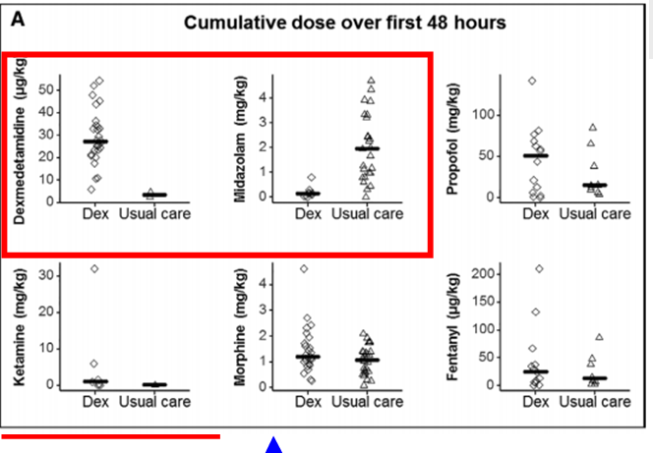
Figure 2. Comparison of IV sedative and opioid use between dexmedetomidine and usual care groups.
A, Cumulative total IV sedative and opioid given over the first 48hr comparing dexmedetomidine to usual care.All cumulative doses expressed per kg body weight. Median cumulative dose expressed by black bars.
Figura 2. Comparação do uso de sedativo IV e opioide entre grupos dexmedetomidina e de cuidados habituais.
A, Cumulativototal de Sedativo IV e opioide administrados nas primeiras 48 horas comparando a dexmedetomidina ao tratamento usual. Todas as doses cumulativas expressas por kg de peso corporal. Dose cumulativa mediana expressa por barras pretas.

Slide 24
Medicamentos e Sedativos
Crianças no braço da dexmedetomidina receberam propofol em mais dias de sedação (48/165 [29%]) em comparação com o tratamento usual (22/144 [15%] dias de sedação; p = 0,004) e cetamina em mais dias de sedação (28/165 [17%]) em comparação com o tratamento usual (1/144 [0,6%]) dias de sedação; p <0,001).
Exposição diária (número de indivíduos)para os IV sedativos e opioides durante os primeiros 7 dias são mostrados na Figura 2B.

Slide 25
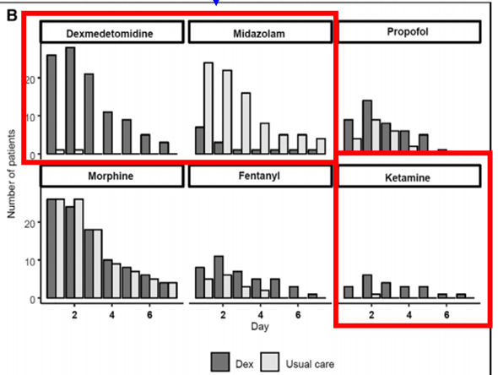
Figure 2. Comparison of IV sedative and opioid use between dexmedetomidine and usual care groups.
B, Exposure to IV sedative and opioid drugs over the first 7 d comparing dexmedetomidine to usual care.
Values are expressed as the total number of children given each drug on each day
Figura 2. Comparação do uso de IV sedativos e opioide entre os grupos de dexmedetomidina e de tratamento usual.
B, Exposição a medicamentos IVsedativos e opioides Idurante os primeiros 7 dias comparando dexmedetomidina ao tratamento usual. Os valores são expressos como o número total de crianças que receberam cada medicamento em cada dia.

Slide 26
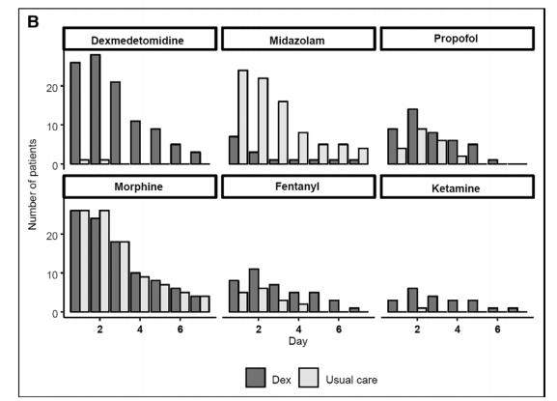
Figure 2. Comparison of IV sedative and opioid use between dexmedetomidine and usual care groups.
B, Exposure to IV sedative and opioid drugs over the first 7 d comparing dexmedetomidine to usual care.
Values are expressed as the total number of children given each drug on each day

Slide 27
DISCUSSÃO
Crianças sedadas com dexmedetomedina como o sedativo primário atingiram os níveis de sedação-alvo com mais frequência nos primeiros 48 horas após o início da ventilação mecânica, em comparação com os cuidados habituais.
Crianças tratadas com dexmedetomidina também eram mais propensos a atingir os níveis de sedação desejados no primeiro 24 horas, e o tempo desde a randomização para atingir os níveis-alvo de sedação foi menor.
Crianças no braço da dexmedetomidina foram menos propensos a receber midazolam, embora em um terço das crianças sedadas com dexmedetomedina foi necessário o uso de sedativos adicionais (fentanil, propofol e cetamina), não ficando claro se isso foi devido a propriedades sedativas, analgésicas ou amnésticas inadequadas , ou dosagem inadequada de dexmedetomidina.
(Embora tenha sido usado doses altas/ máximas do medicamento).
.

Slide 28
DISCUSSÃO
A dexmedetomidina é conhecida por ter ambas as propriedades sedativas e analgésicas (31), mas não as propriedades amnésticas descritas para o midazolam.
Apesar do uso de doses máximas adequadas à idade mais altas do que as sugeridas anteriormente neste estudo (28, 29), não está claro se a necessidade de sedativos adicionais (fentanil, propofol e cetamina) em um terço das crianças foi devida à inadequada propriedades sedativa, analgésica ou amnéstica ou dosagem inadequada de dexmedetomidina.
Isso também não está claro se o uso de doses mais altas de dexmedetomidina seria limitada pelos efeitos adversos, como mostrado em uma minoria de pacientes recebendo dexmedetomidina neste estudo

Slide 29
DISCUSSÃO
Nas doses utilizadas neste estudo, todos, exceto um episódio de hipotensão ou bradicardia no braço dexmedetomidina, foram autolimitados e sem necessidade de intervenção específica e geral os requisitos de vasopressor foram semelhantes entre os braços do estudo.
Um paciente no braço da dexmedetomidina precisou de um breve período de massagem cardíaca para bradicardia durante uma intervenção nas vias aéreas, e é possível que a dexmedetomidina possa ter contribuiu para a gravidade da bradicardia neste caso.

Slide 30
DISCUSSÃO
Não foi observado nenhuma diferença entre os grupos com relação à retirada do medicamento (WAT- abstinência) ou delirium;
  Embora os dados do delirium fossem limitados: mais de 50% das crianças foram excluídas da avaliação do delirium por terem menos de 6 meses de idade;
No entanto, este estudo não pode tirar conclusões confiáveis sobre a taxa de ocorrência relativa de delirium com dexmedetomidina e outros sedativos;
Três ensaios clínicos randomizados anteriores em crianças compararam a sedação com dexmedetomidina a outros agentes e demonstraram uma redução nas necessidades de resgate de morfina (33) em crianças que receberam dexmedetomidina em comparação com midazolam (33);
Outro estudo, mostrou que sedação mais leve, escores de dor reduzidos e consumo reduzido de fentanil foram alcançados com dexmedetomidina em comparação com midazolam (34);
3° estudo mostrou um tempo mais curto para extubação após a cessação da dexmedetomidina em comparação com o fentanil (35).

Slide 31
DISCUSSÃO
Este estudo piloto foi projetado para testar a viabilidade de uma estratégia de sedação usando dexmedetomidina como principal sedativo quando comparado com os cuidados habituais.
Os resultados demonstraram que uma estratégia usando dexmedetomidina foi viável, prático e seguro.
Não foi possível cegar os grupos (difícil e risco potencial de segurança), sendo um maior potencial de viés nesse estudo.
É possível que o regime de dosagem protocolizado usado para dexmedetomidina pode ter melhorado o alcance da sedação alvo em comparação com o grupo de cuidados usuais.
Alternativamente e mais provavelmente, a escolha do sedativo primário ou combinação de agentes sedativos foram fatores mais importantes para alcançar os níveis mais leves de sedação observados nesse estudo.
Isto é suportado por uma análise post hoc do ensaio RESTORE por Grant et al (41), que mostrou eficácia da dexmedetomidina como um único agente sedativo em crianças sem ventilação invasiva

Slide 32
DISCUSSÃO
Uma força importante do nosso julgamento é a nscrição precoce e início da dexmedetomidina horas após o início da ventilação mecânica.
Pacientes foram corretamente previstos para exigir ventilação prolongada, com 93% dos pacientes randomizados foram ventilados por mais de 24 horas.
A taxa de consentimento foi alta e os participantes do estudo foram rapidamente randomizados.
No entanto, quase 40% das crianças elegíveis foram perdidas, principalmente devido à falta de disponibilidade de um coordenador de pesquisa, estudos concorrentes ou inelegibilidade, devido a Protocolos de Unidade (por exemplo, Protocolo de Sedação de Unidade individual exigindo infusão de clonidina como sedativo primário para bebês).

Slide 33
DISCUSSÃO
Ensaios clínicos randomizados em sedação pediátrica em cuidados intensivos provou ser difícil, principalmente devido a problemas de recrutamento.
O estudo multicêntrico europeu da clonidina (42) recrutou 200 pacientes em mais de 5 anos, e o ensaio clínico da clonidina no Reino Unido (43) recrutou 129 pacientes de 1.000 planejados.
Ambos os ensaios não foram capazes de mostrar resultados positivos devido ao tamanho inadequado da amostra.
Os investigadores do ensaio comentaram que a taxa de recrutamento decepcionante refletiu uma relutância das famílias para fornecer consentimento, uma vez que a sedação foi estabelecida e uma relutância de clínicos para recrutar paciente instáveis.

Slide 34
DISCUSSÃO
Os autores estimam que um ensaio de fase III comparando dexmedetomidina ao padrão sedação com um resultado primário de redução da duração de ventilação exigiria aproximadamente 600 pacientes.
Com base nessa taxa de recrutamento para este estudo piloto, o recrutamento levaria muitos anos.
No entanto, os autores prevêm que o recrutamento seria melhorado em uma melhor infraestrutura de pesquisa e recursos e minimizando os critérios de exclusão, em particular aqueles com quadros agudos e lesão cerebral crônica, dada ao aumento do uso de dexmedetomidina neste grupo de pacientes na prática clínica.

Slide 35
DISCUSSÃO
Este estudo piloto mostrou que a randomização de crianças ventiladas em Terapia Intensiva para braços de sedação alternativos é viável e que um algoritmo de tratamento com dexmedetomidina como agente sedativo primário pode ser superior para alcançar níveis de sedação seguros mais rápidos.
Embora uma abordagem colaborativa, binacional, multicêntrica foi alcançada neste estudo piloto, recrutamento adequado para um estudo definitivo randomizado e controlado comparando a eficácia e segurança da dexmedetomidina como o sedativo primário, particularmente seu efeito sobre resultados centrados no paciente, provavelmente requer uma abordagem multinacional

Slide 36
DISCUSSÃO
A despeito das variáveis abordagens e em constante mudança para sedação na UTI Pediátrica em obter consenso sobre o desenho do estudo, um grande ensaio randomizado para confirmar os principais achados deste estudo piloto é essencial para apoiar protocolos de sedação baseados em evidências que são seguras e eficazes.
Esse estudo forneceria uma oportunidade única de compreender a prática ideal de sedação no melhoramento dos resultados de longo prazo para crianças gravemente doentes

Slide 37
CONCLUSÃO
Um protocolo de sedação usando dexmedetomidina como sedativo primário foi viável, pareceu seguro, alcançado cedo, leve sedação e redução das necessidades de midazolam.
Os achados deste estudo piloto justifica mais estudos de agentes sedativos em crianças criticamente doentes

Slide 38
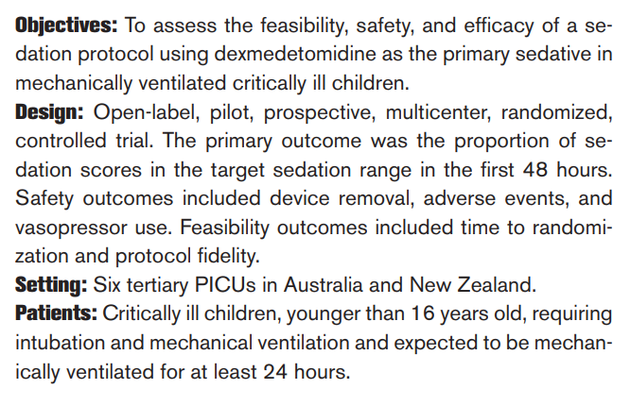
ABSTRACT

Slide 39
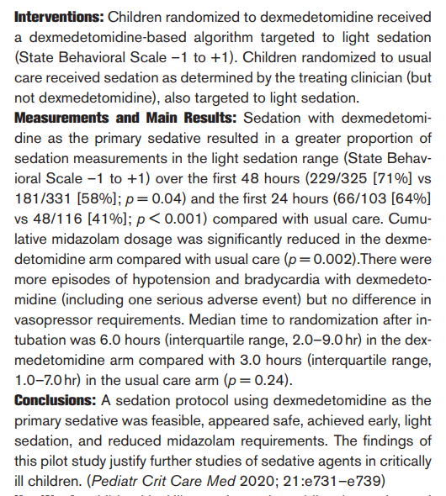

Slide 40
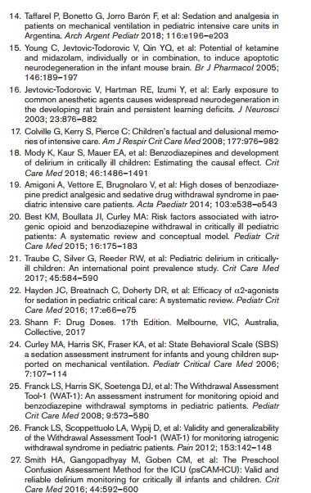
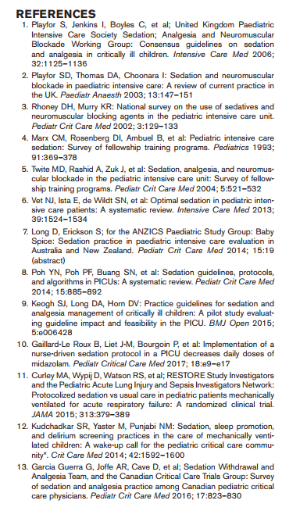
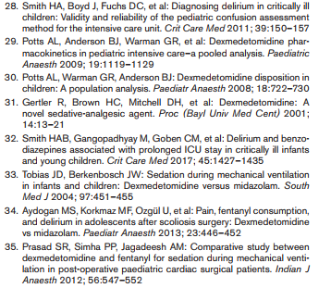

Slide 41
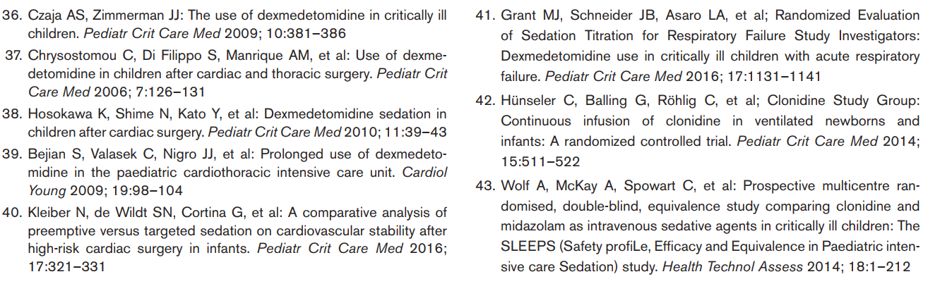

Slide 42


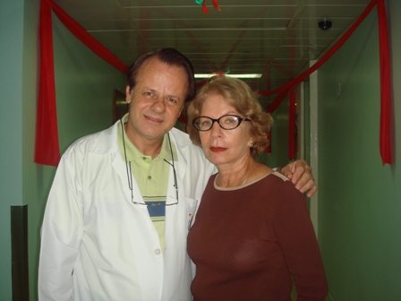
Nota do Editor da página neonatal www.paulomargotto.com.br , Dr. Paulo R. Margotto. Consultem também! Aqui e Agora! Online Sempre!
pmargotto@gmail.com
Dr. Paulo R. Margotto e Dra. Áurea Valença (2006)

Slide 43
Uso com sucesso da dexmedetomidina para sedação em um neonato de 24 semanas
Successful use of dexmedetomidine for sedation in a 24-week gestational age neonate.
O'Mara K, Gal P, Ransommd JL, Wimmermd JE Jr, Carlosmd RQ, Dimaguilamd MA, Davonzomd C, Smithmd M.
Ann Pharmacother. 2009 Oct;43(10):1707-13.
2009
Aos 9 dias de idade, RN de 24 semanas de idade gestacional do sexo masculino em ventilação mecânica oscilatório de alta frequência apresentava intensa e refratária agitação a altas doses de narcóticos intravenosos e benzodiazepínicos. Desde que a estabilidade respiratória da criança era dependente de sedação adequada, ele recebeu dexmedetomidina após vários dias de resposta sub-ótima aos agentes padrão.
O tratamento prévio de dexmedetomidina incluíu:infusão contínua de fentanil de 10 mcg /kg/h, lorazepam intravenosa de 0,6 mg/kg a cada 4 horas, em doses intermitentes, tanto o lorazepam e midazolam, conforme necessário, e uma dose em bolus único de fenobarbital.
O paciente acalmou acentuadamente durante ao uso da dose de ataque de dexmedetomidina e permaneceu adequadamente sedado enquanto a droga foi continuada. A infusão de dexmedetomidina permitiu o desmame da ventilação mecânica, bem como uma rápida redução gradual de outros medicamentos sedativos.
A taxa máxima de infusão de dexmedetomidina foi de 0,7 mcg/kg h, e duração total do tratamento foi de 19 dias. Não ocorreram efeitos adversos significativos diretamente atribuídos ao uso de dexmedetomidina durante este tempo.
A dexmedetomidina foi um sedativo eficaz e analgésico neste bebê de 24 semanas com agitação refratária quando em ventilação mecânica. Com base na sua eficácia documentado para a dor e a sedação e o seu perfil de efeitos adversos favoráveis, garante estudos adicionais sobre a dexmedetomidina como primeira linha de terapia adjuvante ou com narcóticos para sedação em recém-nascidos ventilados.

Slide 44
Segurança e eficácia do uso prolongado de dexmedetomidina (DEX) criança criticamente grave com doença cardíaca
Safety and efficacy of prolonged dexmedetomidine use in critically ill children with heart disease*.
Gupta P, Whiteside W, Sabati A, Tesoro TM, Gossett JM, Tobias JD, Roth SJ.Pediatr Crit Care Med. 2012 Nov;13(6):660-6. doi: 10.1097/PCC.0b013e318253c7f1.PMID: 22791093.Similar articles
DEX foi
iniciada como uma infusão contínua a uma dose de
0,3-1,0 μg / kg / h sem dose bolus
2012
Fornecer sedação adequada para crianças gravemente doentes com doença cardíaca é um problema clínico desafiador. Esses pacientes geralmente têm função cardiovascular lábil e podem requerer vários dias a semanas de sedação como um componente de sua Unidade de Tratamento Intensivo.
Foi realizada uma revisão retrospectiva dos prontuários de todos os bebês e crianças críticAs (até 18 anos) com doença cardíaca congênita ou adquirida que receberam dexmedetomidina por ≥ 96 horas na Unidade de Terapia Intensiva cardiovascular pediátrica entre janeiro de 2009 e março de 2010.
Os pacientes foram divididos em dois grupos para fins de estudo:
-o grupo dexmedetomidina (n = 52) incluiu pacientes que receberam infusão de dexmedetomidina juntamente com outros agentes de sedação convencionais,
-e o grupo controle (n = 42) incluiu pacientes que receberam sedação convencional sem o uso de dexmedetomidina.
Dexmedetomidina (DEX) tem efeitos limitados sobre a função respiratória; assim, a interferência no desmame da
ventilação mecânica é menos provável. De fato, tem sido usado tanto como ponte para
extubação traqueal, bem como para sedação em pacientes não intubados

Slide 45
A duração e a quantidade de infusões contínuas de midazolam e morfina foram significativamente menores no grupo dexmedetomidina quando comparado ao grupo controle.
Durante a infusão de dexmedetomidina, não houve diferença estatística na freqüência cardíaca e pressão arterial entre os dois grupos.
O escore Inotrópico foi significativamente menor no grupo dexmedetomidina em comparação com o grupo de controle nas últimas 6 horas antes do término da infusão de dexmedetomidina (p <0,001), e em 1 hora (p <0,001) e 6h (p <. 001) após o término da infusão de dexmedetomidina.
No entanto: sem diferença no tempo de ventilação, no tempo de internação na UTI cardiológico e no Hospital.
Uma maior proporção de pacientes no grupo dexmedetomidina foi administrada clonidina quando comparado ao grupo controle após o término da dexmedetomidina (31% vs. 7%, p = 0,005)
Os autores concluem: A administração prolongada de dexmedetomidina em crianças com doença cardíaca parece ser segura e está associada à diminuição da necessidade de opiOides e benzodiazepínicos e à diminuição do suporte inotrópico

Slide 46
2013
Comparação de dexmedetomidina e midazolam no rato neonatal
[Comparison of dexmedetomidine and midazolam on neurotoxicity in neonatal mice].
Luo J, Guo J, Han D, Li H.
Sheng Wu Yi Xue Gong Cheng Xue Za Zhi. 2013 Jun;30(3):607-10
Dexmedetomidina e midazolam têm sido amplamente utilizados em anestesia clínica e sedação em Unidade de Terapia Intensiva.
.Estas duas drogas diferem quanto ao mecanismo sedativo.
A hipótese destes autores chineses é que a neurotoxicidade da exposição repetida à dexmedetomidina ou midazolam para ratos neonatais pode ser diferente.
Vinte e quatro ratos com idade pós-natal de 8 dias l foram divididos aleatoriamente em um grupo controle (n = 8), grupo da dexmedetomidina (n = 8) e grupo do midazolam (n = 8).
Nos três grupos, solução salina (10 mL / kg), a dexmedetomidina (10 mcg / kg) ou midazolam (40 mg / kg) foi injetado por via intraperitoneal uma vez por dia, durante os próximos cinco dias, respectivamente.
Em seguida, os cérebros dos ratinhos nos três qrupos foram removidos e criosseccionados.
Os resultados sugerem que a dexmedetomidina tem neurotoxicidade inferior ao midazolam para ratos neonatais.

Slide 47
2013
Convulsões epiléticas induzidas pela dexmedetomidina
Epileptic seizures induced by dexmedetomidine in a neonate.
Kubota T, Fukasawa T, Kitamura E, Magota M, Kato Y, Natsume J, Okumura A.
Brain Dev. 2013 Apr;35(4):360-2
A dexmedetomidina, um agonista de 2-adrenoceptores altamente seletivo, é usado em combinação com anestésicos locais para sedação e analgesia. Esta droga é conhecida por ser eficaz em doentes adultos e é esperado entusiasticamente para ser bem sucedido para sedação em recém-nascidos.
Os presentes autores japoneses relataram um caso de um RN brasileiro, a termo que foi sedado pela dexmedetomidina durante a ventilação artificial. Ele foi submetido a eletroencefalogramas que confirmaram crises epilépticas e movimentos anormais não-epilépticos.
Doze horas após a descontinuação da dexmedetomidina, ambos os sintomas desapareceram gradualmente sem o uso de qualquer medicação antiepiléptica. Depois disso, ele tinha alcançado um desenvolvimento normal, sem alterações neurológicas evidentes.
Assim, a dexmedetomidina atua em todo o sistema nervoso central e leva a uma redução da atividade anticonvulsiva do locus coeruleus. Este caso sugere potenciais efeitos adversos da dexmedetomidina em termos de indução de ambas as crises epilépticas e movimentos não-epilépticos em recém-nascidos.
No entanto, estes autores usaram doses elevadas(0.625ug/kg/h) por 84 horas sem efeitos colaterais como hipotermia ou hipotensão. Com 80 horas o RN apresentou movimentos anormais com elevação da FC e pressão arterial

Slide 48
Uso de longo prazo da dexmedetomidina e perfil de segurança entre crianças e
neonatos gravemente doentes.
2014
Long-term dexmedetomidine use and safety profile among critically ill children and neonates.Whalen LD, Di Gennaro JL, Irby GA, Yanay O, Zimmerman JJ.Pediatr Crit Care Med. 2014 Oct;15(8):706-14. doi: 10.1097/PCC.0000000000000200.PMID: 25068249.Similar articles
Objetivo: Determinar se a dosagem da dexmedetomidina a longo prazo está associada ao menor uso de opióide e benzodiazepínicos sem risco de alterações hemodinâmicas significativas e / ou retirada
Dose usada:0.2–0.7 µg/kg/hr com duração média de 141 horas
Estudo retrospectivo com 98 pacientes, sendo eu 11 morreram ( não contribuíram para a analise da retirada). A idade média foi de 3,8 anos (13 recém-nascidos)
Uma diminuição na pressão arterial sistólica e frequência cardíaca foi observada após o início da dexmedetomidina. Após descontinuação da dexmedetomidina, a pressão arterial sistólica foi estatisticamente significativamente superior ao valor basal.
Da mesma forma, a frequência cardíaca mostrou um aumento significativo em relação à linha de base após a descontinuação da dexmedetomidina.
O início da dexmedetomidina não foi associado a uma diferença significativa na dosagem de opiáceos ou benzodiazepinicos, no entanto as doses destes não aumentaram e os pacientes estavam mais confortáveis como evidenciado por escores de conforto decrescentes
Os escores de conforto foram significativamente menores em 2 e 72 horas de infusão de dexmedetomidina.
Após parar a dexmedetomidina, a pontuação de conforto para os pacientes em 1 hora foi estatisticamente maior do que para pacientes em cessação da infusão.
Trinta por cento dos pacientes que foram retirados de dexmedetomidina, se desmamados ou parou abruptamente, tiveram sintomas de abstinência e pontuações registradas com agitação, tremor e diminuição do sono sendo mais proeminente

Slide 49
Os efeitos terapêuticos da dexmedetomidina são mediadas por todo o SNC: com os efeitos sedativos e ansiolíticos decorrentes de sua atividade no locus ceruleus e os efeitos analgésicos no corno dorsal da medula espinhal
Essas ações resultam em sedação, ansiólise e analgesia, associadas à mínima preocupação com depressão respiratória.
Em virtude de sua atividade simpatolítica, as reações adversas mais significativas associadas ao uso de dexmedetomidina são hipotensão e bradicardia

Slide 50
Conclusão desses autores
Com base nesses achados os autores concluem que a dexmedetomidina é eficaz e segura para uso a longo prazo na UTI Pediátrica.
Há necessidade de atenção aos efeitos hemodinâmicos adversos conhecidos, enquanto uso da dexmedetomidina, mas a necessidade de tratamento é rara.
Conforto e sedação são melhorados com dexmedetomidina e uma diminuição no consumo global de opióides ou carga de benzodiazepínicos é demonstra que não houve houve um aumento significativo da dosagem de benzodiazepínicos ou opiáceos após o início da dexmedetomidina.
A vigilância da taquicardia e da hipertensão na interrupção da dexmedetomidina é apropriada; no entanto, raramente requerem tratamento.
A maioria dos sintomas sintomas de abstinência proeminentes incluem agitação, tremores e diminuição do sono e podem ser amenizados pelo desmame da dexmedetomidina.

Slide 51
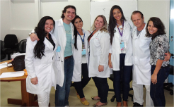

Estudo multicêntrico, fase II/III, farmacocinético, de Segurança e Eficácia da Dexmedetomidina em neonatos pré-termo e a termo
Apresentação: Bruna Miclos, Camila Martins e Leandro Cassimiro.
Coordenação: Paulo R. Margotto.
2014
A phase II/III, multicenter, safety, efficacy, and pharmacokinetic study of dexmedetomidine in preterm and term neonates.Chrysostomou C, Schulman SR, Herrera Castellanos M, Cofer BE, Mitra S, da Rocha MG, Wisemandle WA, Gramlich L.J Pediatr. 2014 Feb;164(2):276-82.e1-3. doi: 10.1016/j.jpeds.2013.10.002. Epub 2013 Nov 14.PMID: 24238862.Free Article.Similar articles. Artigo Livre
Por causas dos mínimos efeitos sobre a função respiratória em doses sedativas, facilitando a extubação precoce e melhores cuidados no pós-operatório em crianças, a dexmedetomidina (DEXME), conhecida comercialmente como Precedex^{R}, tem tornado-se atrativa para o seu uso neonatal.
Atua como agonista α2-agonista altamente seletiva, com propriedades hipnóticas, analgésicas e ansiolíticas.
Existem poucos dados farmacocíneticos da DEXME no recém-nascido (RN) pela sua imatura capacidade de metabolização, além do menor clearance da droga, colocando-os em risco de toxicidade.
Providenciar a adequada sedação e analgesia para pacientes neonatais, com a menor quantidade de drogas e menos efeitos colaterais é um importante componente nas Unidades de Terapia Intensiva.
Os atuais regimes de drogas utilizadas para atingir esses objetivos geralmente consistem em combinações de benzodiazepínicos e opióides. Entretanto, essas drogas tem sido significativamente associadas com efeitos colaterais, incluindo tolerância, dependência física, agitação paradoxal, crises de abstinência, sedação inconsistente e depressão respiratória.

Slide 52
Além disso, estudos recentes demonstraram que benzodiazepínicos e opióides podem causar apoptose neuronal e anormalidade no desenvolvimento dos neurônios em animais recém-nascidos.
O presente estudo caracterizou a segurança, eficácia e farmacocinética da DEXME em prematuros e recém-nascidos a termo (≥28 semanas a ≤44 semanas de gestação).RN <1000G FORAM EXCLUÍDOS.
Primeira dose ao longo de 10-20 minutos, seguido de infusão contínua de manutenção durante 6-24 horas.
O estudo mostrou que a DEXME foi efetiva para a sedação nos recém-nascidos a termo e pré-termos, sendo bem tolerada e sem efeitos adversos, com ressalva que estes necessitam de menores doses em relação às crianças maiores, principalmente os pré-termos (menor clearance da droga, além de maior vida-média).
Com base neste estudo e em outros, a dose inicial para RN poderia estar entre 0,1-0,2ug/kg com manutenção de 0,2-0,3µg/kg/h (sempre menores doses para os pré-termos).
No entanto, são necessários mais estudos, antes de fazer parte do tratamento rotineiro, incluindo os RN<1000G, principalmente os de seguimentos para que se evitem conhecidos erros do passado.
Usamos na nossa Unidade na dose de 0,3 µ /kg/hora (1 ampola-2 ml-200 ug: diluir 2 ml em 48 ml de soro fisiológico e fazer 0,3ml/hora) em situações específica, como a necessidade de altas doses de midazolam na sedação

Slide 53
Farmacologia da dexmedetomidina nos neonatos e crianças após cirurgia cardíaca aberta
Dexmedetomidine Pharmacology in Neonates and Infants After Open Heart Surgery.
Su F, Gastonguay MR, Nicolson SC, DiLiberto M, Ocampo-Pelland A, Zuppa AF.
Anesth Analg. 2015 Jul 27. [Epub ahead of print]
2015
A dexmedetomidina é uma α2-agonista altamente seletiva com propriedades hipnótica, analgésicas e ansiolíticas. Apesar administração off-label, a dexmedetomidina encontrou um nicho em recém-nascidos criticamente doentes e crianças com doença cardíaca congênita por causa de seus efeitos mínimos sobre a função respiratória em doses sedativas, facilitando a extubação precoce e cuidados pós-operatórios. Existem poucos dados farmacocinéticos sobre os recém-nascidos que têm imatura capacidade de metabolização das drogas , além do menor clearance.
O objetivo deste estudo foi determinar a farmacocinética da dexmedetomidina em neonatos e lactentes após a cirurgia aberta de coração aberto. Este estudo incluiu 23 neonatos avaliáveis (idade, 1 dia-1 mês) e 36 crianças avaliáveis (idade, 1 mês 24 meses) após a cirurgia aberta de coração.

Slide 54
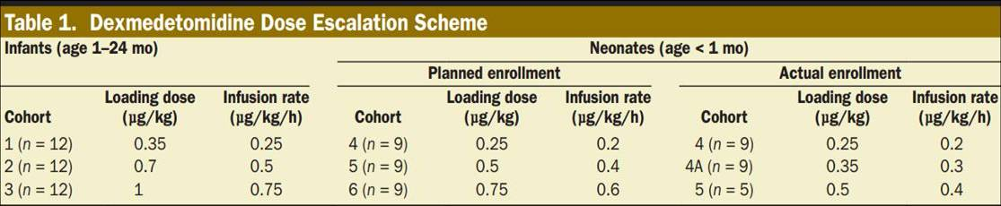
Recém-nascidos a termo e lactentes que necessitaram de ventilação mecânica após cirurgia aberta de coração receberam dexmedetomidina em um estudo de escalonamento de dose. A dexmedetomidina foi administrada numa dose de ataque ao longo de 10 minutos seguido por uma perfusão intravenosa contínua de até 24 horas.
Coortes de 12 bebês foram recrutados sequencialmente para receber 0,35, 0,7, ou 1 ug / kg de dexmedetomidina seguido de 0,25, 0,5 ou 0,75 ug / kg / h de dexmedetomidina, respectivamente.
Coortes de 9 pacientes que receberam 0,25, 0,35, ou 0,5 ug / kg de dexmedetomidina seguido de 0,2, 0,3, ou 0,4 ug / kg / h de dexmedetomidina, respectivamente. As concentrações de dexmedetomidina no plasma foram determinadas utilizando um ensaio de espectrometria de massa. (Tabela1)

Slide 55
Os recém-nascidos exigem uma redução de aproximadamente 30% a 40% da dose baseada no peso (microgramas por quilograma) para atingir concentrações de plasma similares no estado de equilíbrio quando comparado com crianças, com a maior redução necessária nas 2 primeiras semanas de vidas
Como descrito aqui sugere uma redução na dose de dexmedetomidina no período neonatal devido a redução do clearance da droga. Dose contínua com base no peso de peso continua a ser adequado com a consideração adicional de ajuste da dose com base na idade no período neonatal imediato, bem como o tempo total do bypass e a presença de um shunt intracardíaco da direita para a esquerda.
A dose máxima tolerada neste estudo foi 0,4 ug/kg/h em recém-nascidos.
A dose máxima tolerada neste estudo em lactentes não foi determinada.
Em geral, as infusões contínuas de até 0,3 ug/kg/h em recém-nascidos e 0,75 ug/kg/ h em lactentes foram bem toleradas após cirurgia aberta de coração.

Slide 56

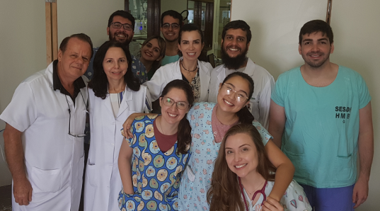
Dexmedetomidina: uma solução para o dilema da dor e da agitação no recém-nascido pré-termo ventilado mecanicamente?
Dexmedetomidine: A Solution to the Dilemma of Pain and Agitation in the Mechanically Ventilated Preterm Neonate?
Rostas SE.J Perinat Neonatal Nurs. 2017 Apr/Jun;31(2):104-108. doi:10.1097/JPN.0000000000000251. No abstract available.PMID: 28437301. Similar articles.
Apresentação: João Paulo S. Cezar (R2 em Pediatria/HMIB/SES/DF). Coordenação: Diogo Pedroso.
2017
A dexmedetomidina é promissora com base na literatura atualmente disponível em recém-nascidos, não só para ser eficaz no tratamento da dor e agitação no recém-nascido ventilado mecanicamente, mas também sem efeitos adversos clinicamente significativos.
A dexmedetomidina também possui o potencial de ser neuroprotetora em certos contextos.
No entanto…Dados mais robustos, com seguimento de longo prazo no desenvolvimento neurológico, são necessários para o uso de dexmedetomidina em recém-nascidos mecanicamente ventilados.
A dexmedetomidina (Precedex^{R}) tem efeito sedativo e ansiolítico e preserva o drive e mecânica respiratória. O seus efeitos analgésico são decorrentes da sua atividade no corno dorsal da medula espinhal. Estudo multicêntrico em fase II/III em neonatos≥28 semanas mostrou que a dose inicial para RN poderia estar entre 0,1-0,2µg/kg com manutenção de 0,2-0,3µg/kg/h (sempre menores doses para os pré-termos).
No entanto, sabemos que ainda são necessários mais estudos, principalmente nos bebês abaixo de 1000g

Slide 57
DEXMEDETOMIDINA
A dexmedetomidina é um potente fármaco agonista alfa2-adrenérgico, que pode ser empregado como coadjuvante em Anestesiologia. Possui importante ação sedativa e ansiolítica devido a afinidade por alfa-2 centrais no locus ceruleos e seus efeitos analgésicos são decorrentes da sua atividade no corno dorsal da medula espinhal. O seu uso como medicação pré-anestésica, durante a anestesia, ou no período pós-operatório, promove boa estabilidade hemodinâmica.
Providenciar a adequada sedação e analgesia para pacientes neonatais, com a menor quantidade de drogas e menos efeitos colaterais é um importante componente nas Unidades de Terapia Intensiva. Os atuais regimes de drogas utilizadas para atingir esses objetivos geralmente consistem em combinações de benzodiazepínicos e opióides. Entretanto, essas drogas tem sido significativamente associadas com efeitos colaterais, incluindo tolerância, dependência física, agitação paradoxal, crises de abstinência, sedação inconsistente e depressão respiratória. Além disso, estudos recentes demonstraram que benzodiazepínicos e opióides podem causar apoptose neuronal e anormalidade no desenvolvimento dos neurônios em animais recém-nascidos.
Em alguns estudos não clínicos preliminares (em animais), a dexmedetomidina demonstrou propriedades potencialmente neuroprotetoras, incluindo a prevenção de apoptose neuronal induzida por outros agentes.

Slide 58
UTI Pediátrica: Dexmedetomidina como sedativo contínuo único durante a ventilação não-invasiva: uso Típico, efeitos hemodinâmicos e retirada
2018
Dexmedetomidine as Single Continuous Sedative During Noninvasive Ventilation: Typical Usage, Hemodynamic Effects, and Withdrawal. Shutes BL, Gee SW, Sargel CL, Fink KA, Tobias JD.Pediatr Crit Care Med. 2018 Apr;19(4):287-297. doi: 10.1097/PCC.0000000000001451.PMID: 29341985.Similar articles.
A dexmedetomidina (Precedex^{R}) tem efeito sedativo e ansiolítico e preserva o drive e mecânica respiratória, sendo ideal para sedação em crianças colocadas em ventilação por pressão positiva não invasiva (NIPPV).A interrupção abrupta foi associada a efeitos simpáticos rebote, como taquicardia, hipertensão, tremor e agitação e para minimizar os efeitos da síndrome de abstinência, duas s estratégias vêm sido descritas: desmame lento e transição para clonidina via enteral ou transdérmica.A duração do uso e a dose acumulada foram os fatores de risco mais importantes para a ocorrência de abstinência.
É proposto que para pacientes receberam entre 72 a 96h do Precedex^{R}, a suspensão abrupta seguida de observação por 12h é uma estratégia razoável. Para pacientes que receberam por mais de 96h, a transição para clonidina deveria ser considerada

Slide 59
Eficácia e segurança da dexmedetomidina para prevenção da síndrome de abstinência na unidade de terapia intensiva pediátrica: protocolo para um ensaio clínico adaptativo, multicêntrico, randomizado, duplo-cego, controlado por placebo, sem fins lucrativos
2019
ESTUDO EM ANDAMENTO
Efficacy and safety of dexmedetomidine for prevention of withdrawal syndrome in the pediatric intensive care unit: protocol for an adaptive, multicenter, randomized, double-blind, placebo-controlled, non-profit clinical trial.
Mondardini MC, Sperotto F, Daverio M, Caramelli F, Gregori D, Caligiuri MF, Vitale F, Cecini MT, Piastra M, Mancino A, Pettenazzo A, Conti G, Amigoni A.Trials. 2019 Dec 11;20(1):710. doi: 10.1186/s13063-019-3793-6.PMID: 31829274 Free PMC article.Artigo Livre!
O tratamento prolongado com analgésicos e sedativos na Unidade de Terapia Intensiva Pediátrica (UTIP) pode levar a efeitos indesejáveis como dependência e tolerância. Além disso, durante o desmame da sedoanalgesia, os pacientes podem desenvolver sinais clínicos de abstinência, conhecidos como síndrome de abstinência (SW).
Alguns estudos indicam que a dexmedetomidina, um agonista seletivo do adrenoceptor α2, pode ser útil para prevenir a WS, mas nenhuma evidência clara suporta esses dados.
Os objetivos do presente estudo são avaliar a eficácia da dexmedetomidina na redução da ocorrência de WS durante o desmame da sedoanalgesia e avaliar claramente sua segurança.

Slide 60
Será feito um ensaio adaptativo, multicêntrico, randomizado, duplo-cego e controlado por placebo. Pacientes com menos de 18 anos recebendo tratamento com sedoanalgesia intravenosa contínua por pelo menos 5 dias e apresentando condições clínicas que permitam o desmame da sedoanalgesia serão aleatoriamente designados para tratamento A (dexmedetomidina) ou tratamento B (placebo). O tratamento será iniciado 24 h antes do desmame da analgesedação em 0,4 μg / kg / h, aumentado em 0,2 μg / kg / h por hora até 0,8 μg / kg / h (neonatos: 0,2 μg / kg / h, aumentado em 0,1 μg / kg / h por hora até 0,4 μg / kg / h) e continuou durante todo o tempo de desmame.
O resultado primário é a eficácia do tratamento, definida pela redução na taxa de WS entre pacientes tratados com dexmedetomidina em comparação com pacientes tratados com placebo. A segurança será avaliada pela coleta de qualquer evento adverso potencialmente relacionado. O tamanho da amostra garantindo um poder de 90% é de 77 pacientes para cada grupo (total N = 154 pacientes). O estudo foi aprovado pelo Comitê de Ética do Hospital Universitário S.Orsola-Malpighi de Bolonha em 22 de março de 2017.

Slide 61
The present trial will allow us to clearly assess the efficacy of dexmedetomidine in reducing the occurrence of WS during weaning from analgosedation drugs. In addition, the study will provide a unique insight into the safety profile of dexmedetomidine.
O presente estudo nos permitirá avaliar claramente a eficácia da dexmedetomidina na redução da ocorrência de WS durante o desmame dos analgésicos. Além disso, o estudo fornecerá uma visão única sobre o perfil de segurança da dexmedetomidina.
Trial registration: ClinicalTrials.gov, NCT03645603. Registered on 24 August 2018. EudraCT, 2015-002114-80. Retrospectively registered on 2 January 2019.
O estudo INICIOU em 30 DE AGOSTO DE 2018 com previsão e TÉRMINO em
AGOSTO DE 2021

Slide 62
202O
Farmacocinética de dexmedetomidina em neonatos com encefalopatia hipóxico-isquêmica
recebendo hipotermia
Dexmedetomidine Pharmacokinetics in Neonates with Hypoxic-Ischemic Encephalopathy Receiving Hypothermia.
McAdams RM, Pak D, Lalovic B, Phillips B, Shen DD.Anesthesiol Res Pract. 2020 Feb 25;2020:2582965. doi: 10.1155/2020/2582965. eCollection 2020.PMID: 32158472 Free PMC article.Artigo Livre
A dexmedetomidina é um sedativo e analgésico promissor para recém-nascidos com encefalopatia hipóxico-isquêmica (EHI) em hipotermia terapêutica (HT).
A farmacocinética e a segurança da dexmedetomidina foram avaliadas em um estudo de fase I, de Centro único e aberto para informar as futuras estratégias do ensaio.
Recrutamos 7 neonatos ≥36 semanas de idade gestacional com diagnóstico de EHI moderada a grave, que receberam infusão contínua de dexmedetomidina durante a HT e o período de reaquecimento de 6 horas.
A evolução temporal da concentração plasmática de dexmedetomidina foi caracterizada por coleta seriada de sangue durante e após as 64,8 ± 6,9 horas de infusão.
A análise não compartimental produziu estimativas farmacocinéticas descritivas: depuração plasmática de 0,760 ± 0,155 L / h / kg, volume de distribuição no estado estacionário de 5,22 ± 2,62 L / kg e tempo médio de residência de 6,84 ± 3,20 h.

Slide 63
Análises simples agrupadas e de população de acordo com um modelo de um compartimento forneceram estimativas semelhantes de depuração e volume de distribuição.
No geral, a depuração foi comparável ou inferior, o volume de distribuição foi maior e o tempo médio de residência ou meia-vida de eliminação foi maior em recém-nascidos resfriados com HIE em comparação com as estimativas correspondentes anteriormente relatadas para recém-nascidos não resfriados (normotérmicos) sem EHI em idades gestacionais e pós-menstruais comparáveis .

Slide 64
Como resultado, as concentrações plasmáticas em recém-nascidos resfriados com EHI aumentaram mais lentamente nas horas iniciais de infusão em comparação com os perfis de concentração-tempo previstos com base em parâmetros farmacocinéticos relatados em recém-nascidos normotérmicos sem EHI, enquanto níveis de estado estacionário semelhantes foram alcançados.
Nenhum evento adverso agudo foi associado ao tratamento com dexmedetomidina.
Embora a dexmedetomidina pareça segura para neonatos com EHI durante a HT em doses de infusão de até 0,4 μg / kg / h, uma estratégia de dose de ataque pode ser necessária para superar o atraso inicial no aumento da concentração plasmática de dexmedetomidina.

Slide 65

2021
Analgesia e sedação no recém-nascido em ventilação mecânica/sequência rápida de intubação
Paulo R. Margotto, Martha David Rocha Moura Capítulo do Livro Assistência ao Recém-Nascido de Risco, 4a Edição, 2021, em
ANALGÉSICOS NOS RECÉM-NASCIDO VENTILADOS?
Segundo Hall e cl para algumas terapias como drogas anticanceres, o benefício a longo prazo do tratamento é superior aos efeitos adversos. É este o caso para a analgesia em todo recém-nascido ventilado? A análise de importantes resultados de morte e evidências ultrassonográficas de lesão cerebral não mostrou melhora na morbimortalidade ou morbidade com o uso de opióide. Metanálise realizada por Bellú e cl (Cochrane) não demonstrou diferença entre os grupos com uso e não uso de morfina quanto a displasia broncopulmonar, enterocolite necrosante ou duração de internação hospitalar. Os recém-nascidos mais prematuros que receberam morfina demoraram significativamente mais tempo para atingirem a nutrição enteral plena em relação aos controles. Inclusive dados de longo follow-up (5-6 anos) não mostrou diferença significante no neurodesenvolvimento entre as crianças que receberam e as que não receberam morfina. No entanto, de Graaf e cl mostraram evidência de efeitos negativos da morfina na função cognitiva nas crianças aos 5 anos de idade que receberam morfina na ventilação mecânica no período neonatal. Portanto, os opióides nos RN em ventilação mecânica devem ser usados seletivamente, quando indicado pelo julgamento clínico e pelas avaliações dos indicadores de dor e somente após a estabilização do paciente, apesar da ventilação mecânica constituir uma intervenção dolorosa e desconfortante. A terapia com narcóticos para os RN ventilados só pode ser considerada provada e eticamente mandatória somente se o seu valor estiver estabelecido em um ou mais ensaios randomizados e cegos com número suficiente de RN para avaliar todos os benefícios potenciais e efeitos adversos.

Slide 66
DEXMEDETOMIDINA
A dexmedetomidina é um potente fármaco agonista alfa2-adrenérgico, que pode ser empregado como coadjuvante em Anestesiologia. Possui importante ação sedativa e ansiolítica devido a afinidade por alfa-2 centrais no locus ceruleos e seus efeitos analgésicos são decorrentes da sua atividade no corno dorsal da medula espinhal. O seu uso como medicação pré-anestésica, durante a anestesia, ou no período pós-operatório, promove boa estabilidade hemodinâmica.
Providenciar a adequada sedação e analgesia para pacientes neonatais, com a menor quantidade de drogas e menos efeitos colaterais é um importante componente nas Unidades de Terapia Intensiva. Os atuais regimes de drogas utilizadas para atingir esses objetivos geralmente consistem em combinações de benzodiazepínicos e opióides. Entretanto, essas drogas tem sido significativamente associadas com efeitos colaterais, incluindo tolerância, dependência física, agitação paradoxal, crises de abstinência, sedação inconsistente e depressão respiratória. Além disso, estudos recentes demonstraram que benzodiazepínicos e opióides podem causar apoptose neuronal e anormalidade no desenvolvimento dos neurônios em animais recém-nascidos.
Em alguns estudos não clínicos preliminares (em animais), a dexmedetomidina demonstrou propriedades potencialmente neuroprotetoras, incluindo a prevenção de apoptose neuronal induzida por outros agentes.

Slide 67
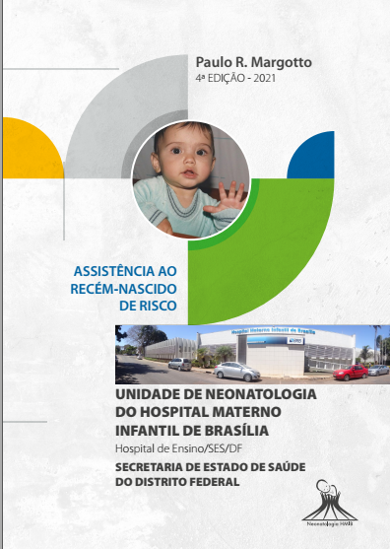
COMO FAZEMOS NA UTI NEONATAL DO HMIB QUANTO AO USO DA DEXMEDETOMIDINA

Slide 68
A dexmedetomidina (Precedex^{R}) tem efeito sedativo e ansiolítico e preserva o drive e mecânica respiratória. O seus efeitos analgésico são decorrentes da sua atividade no corno dorsal da medula espinhal. Estudo multicêntrico em fase II/III em neonatos≥28 semanas mostrou que a dose inicial para RN poderia estar entre 0,1-0,2µg/kg com manutenção de 0,2-0,3µg/kg/h (sempre menores doses para os pré-termos).
Na nossa Unidade Neonatal temos usado o Precedex^{R} em situações que necessitam de altas doses de midazolam (já é do nosso conhecimento dos graves problemas neurotóxicos do midazolam nos prematuros!!!) na dose de 0,3 µ /kg/hora (1 ampola-2 ml-200 µg: diluir 2 ml em 48 ml de soro fisiológico e fazer 0,3ml/hora) em situações específica, como a necessidade de altas doses de midazolam na sedação.
N entanto, sabemos que ainda são necessários mais estudos, principalmente nos bebês abaixo de 1000g

Slide 69
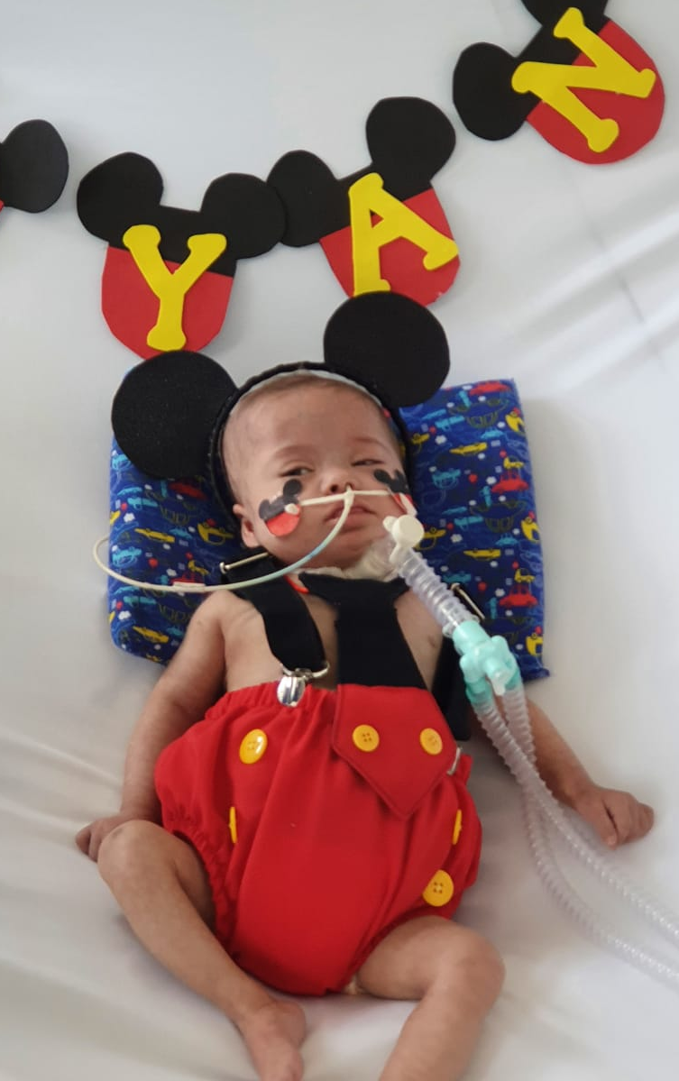
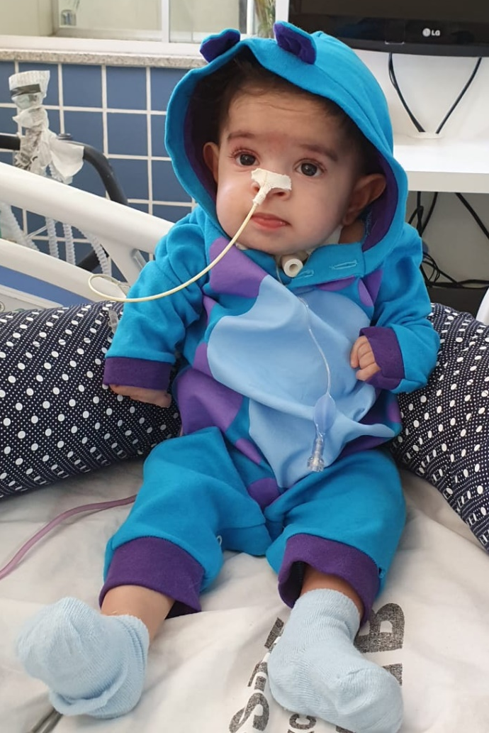
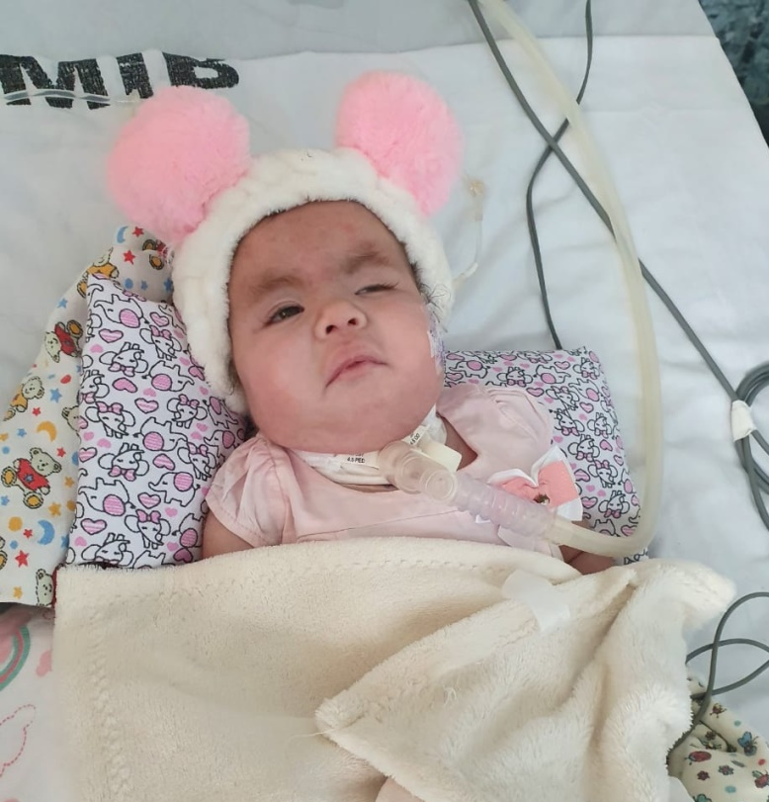
OBRIGADA!

